Slide 1

คณะการบัญชีและการจัดการ
มหาวิทยาลัยมหาสารคาม
บทที่ 8
แผนการดำเนินงาน
0903521 การวางแผนธุรกิจและพัฒนาธุรกิจสำหรับผู้ประกอบการ
อาจารย์ ดร.วราวุฒิ นาคบุญนำ

Slide 2
จบบทนี้ นิสิตเขียนแผนการดำเนินงานที่พิสูจน์ได้ว่าผลิตและส่งมอบตามยอดขายได้จริง
อธิบายการตัดสินใจหลักที่แผนการดำเนินงานต้องตอบได้
เขียนผังกระบวนการและตารางเวลาการทำงานหนึ่งวันของธุรกิจได้
เลือกทำเลที่ตั้งด้วยเกณฑ์ถ่วงน้ำหนักได้
ระบุทรัพยากร เงินลงทุน และบุคลากรที่กระบวนการต้องใช้ได้
ประเมินผู้จัดหาวัตถุดิบ วางผู้จัดหาสำรอง และคำนวณจุดสั่งซื้อได้
คำนวณกำลังการผลิต อัตราการใช้กำลังการผลิต และระบุคอขวดได้
คำนวณต้นทุนต่อหน่วยที่รวมผลของของเสียได้
กำหนดจุดควบคุมคุณภาพพร้อมเกณฑ์ที่วัดได้
อธิบายว่าการดำเนินงานต้องเปลี่ยนอย่างไรตามระยะของเส้นทางสู่เป้าหมาย
0903521 บทที่ 8 แผนการดำเนินงาน
2

Slide 3
ยอดขายเป็นคำสัญญา แผนการดำเนินงานตอบหกคำถามว่าทำตามสัญญาได้จริงหรือไม่
ตารางที่ 8.1 คำถามหลักของแผนการดำเนินงานและผลลัพธ์ที่ส่งต่อ
คำถาม | หัวข้อ | ผลลัพธ์ที่ต้องได้ | ส่งต่อไปที่
ทำอย่างไร | 8.2 | ผังกระบวนการและตารางเวลาหนึ่งวัน | ทุกหัวข้อในบทนี้
ทำที่ไหน | 8.3 | ทำเลที่เลือกพร้อมเหตุผลและค่าเช่า | แผนการเงิน (ต้นทุนคงที่)
ใช้อะไรและใคร | 8.4 | รายการเครื่องมือ เงินลงทุน และบุคลากร | แผนการเงิน แผนองค์กร (บทที่ 9)
ได้วัตถุดิบจากใคร | 8.5 | ผู้จัดหาหลักและสำรอง จุดสั่งซื้อ | แผนความเสี่ยง (บทที่ 11)
ทำได้เท่าใด | 8.6 | กำลังการผลิตของแต่ละขั้นตอน คอขวด | ตรวจกับประมาณการยอดขาย (บทที่ 7)
ต้นทุนและคุณภาพเท่าใด | 8.7–8.8 | ต้นทุนต่อหน่วย เกณฑ์คุณภาพ ของเสีย | แผนการเงิน ด่านตรวจ (บทที่ 6)
ข้อสมมติที่เสี่ยงที่สุดของแผนขยายหลายแผนอยู่ในส่วนนี้ เช่น ครัวกลางลดต้นทุนและรสชาติเท่ากันทุกสาขา
0903521 บทที่ 8 แผนการดำเนินงาน
3

Slide 4
แยกงานเตรียมหมูเป็นขั้นตอนย่อย จึงระบุคน เวลา และคำนวณกำลังการผลิตได้
ตารางที่ 8.2 ผังกระบวนการของครัวกลางและสาขา (กรณีศึกษาสมมติ)
ขั้นตอน | เวลา | ผู้ทำ | สิ่งที่ทำ
1 รับและตรวจหมู | 13.00–13.30 | พนักงานครัว | รับหมูจากร้านเนื้อหมูประจำ ตรวจสี กลิ่น และเวลาชำแหละ ชั่งน้ำหนัก
2 หั่น | 13.30–15.30 | พนักงานครัว 1 คน | หั่นด้วยเครื่องหั่นให้ได้ชิ้นขนาดเดียวกัน
3 หมัก | 15.30–16.30 | พนักงานครัว | ชั่งเครื่องหมักตามสูตร คลุกและพักในตู้เย็น
4 เสียบไม้ | 16.30–20.30 | พนักงานครัว 2 คน | เสียบไม้ละ 25 กรัม
5 บรรจุและเก็บเย็น | 20.30–21.00 | พนักงานครัว | แยกกล่องตามสาขา แช่ตู้เย็น ทำความสะอาดครัว
สาขาเช้าวันขาย: ขนส่ง 04.45–05.30 ตั้งร้าน 05.30–06.00 ย่างและขาย 06.00–09.00 (กรณีศึกษาสมมติ)
0903521 บทที่ 8 แผนการดำเนินงาน
4

Slide 5
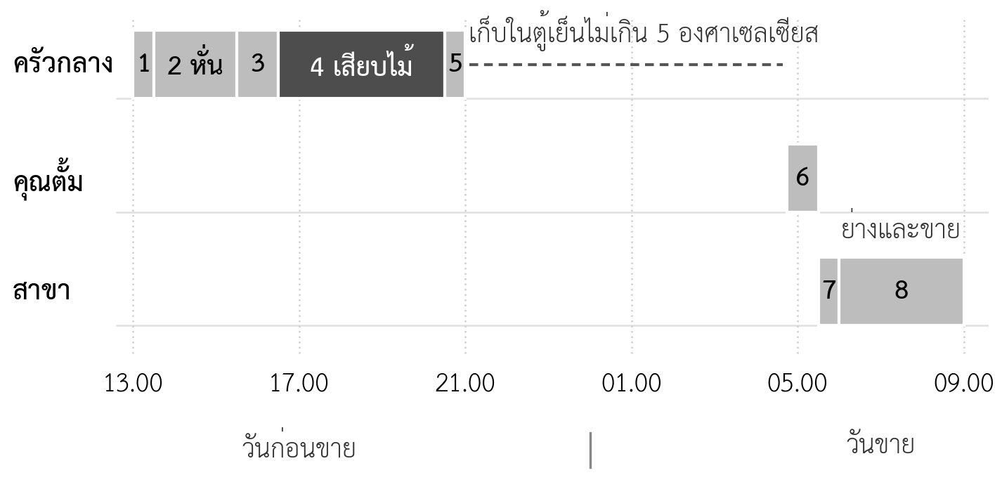
ตารางเวลาหนึ่งวันตรวจได้ว่าไม่มีใครถูกวางให้อยู่สองที่ในเวลาเดียวกัน
ภาพที่ 8.1 ตารางเวลาการทำงานหนึ่งวันของครัวกลางและสาขา (กรณีศึกษาสมมติ)
0903521 บทที่ 8 แผนการดำเนินงาน
5

Slide 6
ทำเล ค ได้คะแนนสูงสุดแม้ค่าเช่าแพงที่สุด เพราะใกล้ผู้จัดหาหมูและพื้นที่พร้อม
ตารางที่ 8.3 เปรียบเทียบทำเลครัวกลางด้วยเกณฑ์ถ่วงน้ำหนัก (กรณีศึกษาสมมติ)
เกณฑ์ (น้ำหนัก) | ก. ห้องแถวหลังสาขาเดิม | ข. ปรับครัวบ้านคุณตั้ม | ค. ห้องเช่าใกล้ตลาดสด
ใกล้สามสาขา (3) | 4 | 2 | 4
ค่าเช่า (2) | 3 (3,000 บาทต่อเดือน) | 5 (ไม่มีค่าเช่า) | 2 (4,000 บาทต่อเดือน)
ใกล้ผู้จัดหาหมู (2) | 3 | 2 | 5
พื้นที่ น้ำ ไฟ ระบายน้ำ (3) | 3 | 2 | 4
คะแนนถ่วงน้ำหนัก | 3.3 | 2.6 | 3.8
ครัวกลางที่ลูกค้าไม่เห็นเลือกด้วยต้นทุนและความสะดวก ต่างจากหน้าร้านที่ต้องอยู่ที่ลูกค้าเดินผ่าน
0903521 บทที่ 8 แผนการดำเนินงาน
6

Slide 7
เงินลงทุนครัวกลาง 250,000 บาท ทุกรายการต้องตอบได้ว่าใช้ในขั้นตอนใด
ตารางที่ 8.4 เงินลงทุนครัวกลางแยกตามขั้นตอนที่ใช้ (กรณีศึกษาสมมติ)
รายการ | ใช้ในขั้นตอน | จำนวนเงิน (บาท)
ปรับปรุงห้อง ระบบน้ำ ไฟ และระบายน้ำ | ทุกขั้นตอน | 80,000
ตู้แช่เย็น 2 ตู้ | 3 หมัก และ 5 เก็บเย็น | 60,000
เครื่องหั่น | 2 หั่น | 35,000
โต๊ะสเตนเลสและอ่างล้าง | 2–5 | 30,000
รถจักรยานยนต์พ่วงข้างมือสองและกล่องเก็บความเย็น | 6 ขนส่ง | 30,000
ถังหมัก ภาชนะ ตาชั่ง และเทอร์โมมิเตอร์ | 1, 3, 4 และการตรวจคุณภาพ | 15,000
ตาชั่งและเทอร์โมมิเตอร์ราคาต่ำที่สุด แต่เป็นหลักฐานคุณภาพที่ด่าน 1 และด่าน 2 ต้องใช้
0903521 บทที่ 8 แผนการดำเนินงาน
7

Slide 8
สาขาทำงานเพียงช่วงเช้า จึงจ้างแบบไม่เต็มเวลา ค่าจ้างเพิ่มขึ้นเดือนละ 36,000 บาท
ตารางที่ 8.5 บุคลากรตามแผนขยาย (กรณีศึกษาสมมติ)
ตำแหน่ง | จำนวน | เวลาทำงาน | รวมต่อเดือน (บาท)
พนักงานครัวกลาง | 2 | 13.00–21.00 | 18,000
พนักงานสาขาใหม่ (ผู้ย่างและผู้ขาย) | 4 (สาขาละ 2) | 05.30–09.30 | 18,000
พนักงานสาขาเดิม | 1 | เหมือนเดิม | 9,000 (มีอยู่แล้ว)
คุณตั้ม | 1 | ขนส่ง ดูแลสาขาเดิม ตรวจคุณภาพ | –
ค่าจ้างที่เพิ่มขึ้น |  |  | 36,000
บทบาทคุณตั้มเปลี่ยนจากคนหมักและย่างเอง เป็นผู้ประสานงานและผู้ตรวจคุณภาพของสามสาขา
0903521 บทที่ 8 แผนการดำเนินงาน
8

Slide 9
ผู้จัดหาหมูรายเดียวคือความเสี่ยง จึงต้องมีผู้จัดหาสำรองที่ทดลองซื้อจริงเป็นระยะ
ตารางที่ 8.6 ประเมินผู้จัดหาเนื้อหมู (กรณีศึกษาสมมติ)
เกณฑ์ | ร้านเนื้อหมูประจำ (หลัก) | ร้านเนื้อหมูอีกแห่งในตลาดสด (สำรอง)
คุณภาพ | ดี สม่ำเสมอ ร้านใช้มาสามปี | ยังไม่รู้ ต้องทดลองซื้อ
ราคาเมื่อซื้อวันละประมาณ 20 กิโลกรัม | 144.40 บาทต่อกิโลกรัม (ลดร้อยละ 5) | ต้องสอบถาม
ความตรงต่อเวลา | ส่งถึงครัวกลางภายใน 13.00 น. | อยู่ในตลาดเดียวกัน ไปรับเองได้
กำลังการจัดส่ง | สูงสุดวันละ 37.5 กิโลกรัม | ยังไม่รู้
แนวทาง | ซื้อทุกวัน ทำข้อตกลงราคาเป็นลายลักษณ์อักษร | ทดลองซื้อเดือนละครั้ง ทำครัวกลางเทียบรสชาติ
จุดสั่งซื้อถ่าน = 18 กก. ต่อวัน × รอ 3 วัน + สต็อกปลอดภัย 18 × 2 วัน = 90 กก.
0903521 บทที่ 8 แผนการดำเนินงาน
9

Slide 10
กำลังของทั้งกระบวนการเท่ากับขั้นตอนที่ทำได้น้อยที่สุด คือการเสียบไม้ 960 ไม้
ตารางที่ 8.8 กำลังการผลิตและอัตราการใช้กำลังของครัวกลาง (กรณีศึกษาสมมติ)
ขั้นตอน | กำลังต่อวัน (ไม้) | ใช้ในเดือนปกติ (780 ไม้) | ใช้ในเดือนสูงสุด (858 ไม้)
รับและตรวจ | 1,500 | ร้อยละ 52.0 | ร้อยละ 57.2
หั่น | 1,200 | ร้อยละ 65.0 | ร้อยละ 71.5
หมัก | 1,200 | ร้อยละ 65.0 | ร้อยละ 71.5
เสียบไม้ | 960 | ร้อยละ 81.3 | ร้อยละ 89.4
เก็บเย็น | 1,200 | ร้อยละ 65.0 | ร้อยละ 71.5
ขนส่ง | 1,200 | ร้อยละ 65.0 | ร้อยละ 71.5
ตรวจกับเดือนที่ขายมากที่สุด ไม่ใช่ค่าเฉลี่ย (กรณีศึกษาสมมติ)
0903521 บทที่ 8 แผนการดำเนินงาน
10

Slide 11
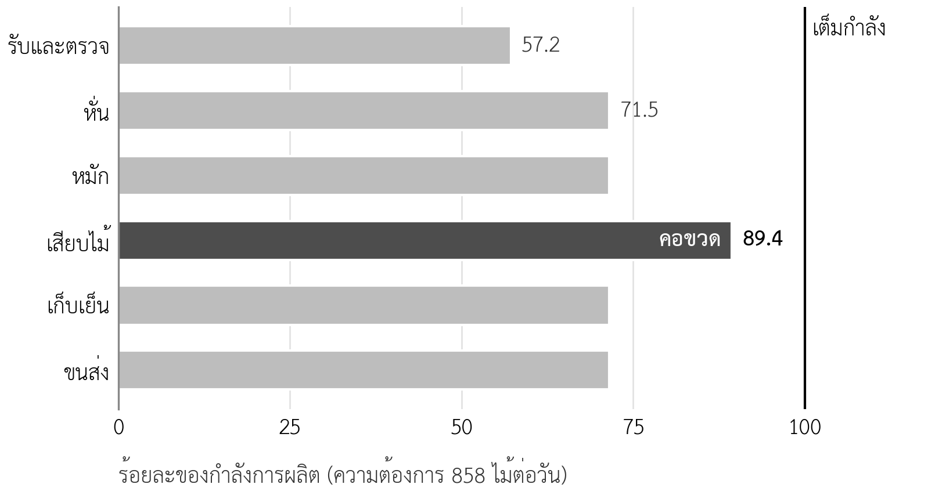
ซื้อตู้แช่หรือเครื่องหั่นเพิ่มไม่ช่วย เพราะคอขวดยังเป็นการเสียบไม้
ภาพที่ 8.2 อัตราการใช้กำลังการผลิตของแต่ละขั้นตอนในเดือนที่ขายมากที่สุด (กรณีศึกษาสมมติ)
0903521 บทที่ 8 แผนการดำเนินงาน
11

Slide 12
เพิ่มกำลังที่คอขวดได้สามทาง เลือกโดยเทียบต้นทุนเพิ่มกับยอดขายที่ต้องรองรับ
ตารางที่ 8.9 ทางเลือกเพิ่มกำลังการผลิตที่คอขวด (กรณีศึกษาสมมติ)
ทางเลือก | กำลังการเสียบไม้หลังปรับ | ข้อดี | ข้อจำกัด
ฝึกพนักงานจาก 100 เป็น 120 ไม้ต่อชั่วโมง | 960 ไม้ | ไม่มีต้นทุนเพิ่มหลังฝึกเสร็จ | ใช้เวลา ระหว่างฝึกกำลังไม่พอ
ทำงานเพิ่ม 1 ชั่วโมงในเดือนที่ขายดี | 1,000 ไม้ (ที่ 100 ไม้ต่อชั่วโมง) | ปรับได้ทันที จ่ายเฉพาะเดือนที่ต้องใช้ | มีค่าล่วงเวลา พนักงานเหนื่อย
จ้างพนักงานไม่เต็มเวลาเพิ่ม 1 คน | 1,440 ไม้ (ที่ 120 ไม้ต่อชั่วโมง) | กำลังเหลือรองรับการเติบโต | ค่าจ้างคงที่เพิ่ม แม้เดือนที่ขายน้อย
ถ้าพนักงานเสียบไม้ลาป่วยหนึ่งคน กำลังจะลดเหลือ 480 ไม้ทันที แผนต้องระบุผู้ทำแทน
0903521 บทที่ 8 แผนการดำเนินงาน
12

Slide 13
ของเสียเพียงร้อยละ 2 ทำให้ต้นทุนต่อไม้เกินเกณฑ์ด่าน 1 แล้ว
ตารางที่ 8.11 ต้นทุนต่อไม้ที่ขายได้ตามสัดส่วนของเสีย (กรณีศึกษาสมมติ)
ของเสีย | วิธีคำนวณ | ต้นทุนต่อไม้ที่ขายได้ | เทียบเกณฑ์ด่าน 1 (ไม่เกิน 5.20 บาท)
ไม่มี | 5.14 ÷ 1.00 | 5.14 บาท | ผ่าน
ร้อยละ 1 | 5.14 ÷ 0.99 | 5.19 บาท | ผ่าน
ร้อยละ 2 | 5.14 ÷ 0.98 | 5.24 บาท | ไม่ผ่าน
ร้อยละ 3 | 5.14 ÷ 0.97 | 5.30 บาท | ไม่ผ่าน
ครัวกลางลดต้นทุนจาก 5.50 เป็น 5.14 บาทต่อไม้ (ตารางที่ 8.10) แต่ยังไม่รวมของเสีย
0903521 บทที่ 8 แผนการดำเนินงาน
13

Slide 14
ร้านต้องคุมของเสียไม่เกินร้อยละ 1 หรือสามสาขาทิ้งรวมไม่เกินวันละประมาณ 8 ไม้
ต้นทุนของไม้ที่ทิ้งไม่ได้หายไป แต่ไปเพิ่มต้นทุนของไม้ที่ขายได้
ต้นทุนต่อไม้ที่ขายได้ = ต้นทุนต่อไม้ที่ผลิต ÷ (1 − สัดส่วนของเสีย)
สั่งผลิตรายวันจากยอดขายและออเดอร์ LINE ล่วงหน้า แทนการผลิตเผื่อไว้มาก ๆ
คุมได้ที่ร้อยละ 1 ประหยัดได้ประมาณปีละ 75,442 บาท (0.31 บาท × 780 ไม้ × 312 วัน) ใช้ต่อในบทที่ 10
0903521 บทที่ 8 แผนการดำเนินงาน
14

Slide 15
คุณภาพต้องออกแบบไว้ในกระบวนการ ด้วยเกณฑ์ที่วัดได้ ไม่ใช่คำว่าหมูต้องสด
ตารางที่ 8.12 จุดควบคุมคุณภาพของกระบวนการ (กรณีศึกษาสมมติ)
ขั้นตอน | เกณฑ์ | ความถี่และผู้ตรวจ | ถ้าไม่ผ่าน
รับหมู | สีชมพู ไม่มีกลิ่น ถึงครัวใน 1 ชม. หลังชำแหละ | ทุกล็อต พนักงานครัว | คืนผู้จัดหา ใช้ผู้จัดหาสำรอง
เสียบไม้ | 25 ± 3 กรัม | สุ่ม 10 ไม้ต่อรอบ | ปรับไม้ที่ไม่ผ่านทั้งรอบ
เก็บเย็น | ไม่เกิน 5 °C | บันทึกวันละ 2 ครั้ง | ย้ายตู้ ตรวจหมูทั้งล็อต
ขนส่ง | ไม่เกิน 45 นาที กล่องยังเย็น | ทุกเช้า คุณตั้ม | ปรับเส้นทางหรือเพิ่มน้ำแข็ง
ขาย | ไม่เกิน 2 ชม. | ตลอดเวลาขาย พนักงานสาขา | ทิ้งและบันทึกเป็นของเสีย
ปิดร้าน | ไม่เกินร้อยละ 1 ของที่ผลิต | ทุกวัน พนักงานสาขา | ปรับยอดสั่งผลิตวันถัดไป
ชิมแบบไม่บอกสาขา 30 คน แยกไม่ออกไม่น้อยกว่าร้อยละ 70 ถือว่าผ่าน ควรทดสอบทุกสามเดือน
0903521 บทที่ 8 แผนการดำเนินงาน
15

Slide 16
ระยะที่ 3 ต้องผลิตประมาณ 320 เท่าของครัวกลาง จึงเป็นธุรกิจการผลิตอาหาร
ตารางที่ 8.13 การดำเนินงานที่ต้องเปลี่ยนตามระยะ (กรณีศึกษาสมมติ)
ประเด็น | ระยะที่ 1 | ระยะที่ 2 | ระยะที่ 3
ปริมาณต่อวัน | 780–858 ไม้ | ประมาณ 30,780 ไม้ | ประมาณ 306,780 ไม้
เท่าของครัวกลาง (960 ไม้) | ไม่เกิน 1 | ประมาณ 32 | ประมาณ 320
สถานที่ผลิต | ครัวกลาง 1 แห่ง | ครัวกลางใหญ่หรือโรงงานเล็กในภาคอีสาน | โรงงานอาหารที่ได้รับอนุญาต
การขนส่ง | รถจักรยานยนต์พ่วงข้าง | แช่เย็นไปร้านแฟรนไชส์หลายจังหวัด | แช่แข็งไปศูนย์กระจายสินค้าค้าปลีก
การควบคุมคุณภาพ | เจ้าของตรวจเอง (ตารางที่ 8.12) | คู่มือมาตรฐาน ผู้ตรวจประจำเขต | ระบบคุณภาพของโรงงาน
ระยะที่ 1 ต้องสร้างความรู้เรื่องสูตรมาตรฐาน การคุมอุณหภูมิ และการบันทึกข้อมูลคุณภาพให้ระยะต่อไป
0903521 บทที่ 8 แผนการดำเนินงาน
16

Slide 17
ทดลองเดินครัวกลางจริงแล้วพบว่าเสียบไม้ช้ากว่าแผน และของเสียสูงกว่าเป้า
กรณีศึกษาเดินเรื่อง: หมูปิ้งอาจารย์ตั้มทดลองเดินครัวกลาง (กรณีศึกษาสมมติ)
พฤษภาคม 2570 ทดลองผลิตจริงวันละ 780 ไม้ สองสัปดาห์ ก่อนเปิดสาขาใหม่
พนักงานเสียบได้คนละ 100 ไม้ต่อชั่วโมง ไม่ใช่ 120 ไม้: สี่ชั่วโมงได้ 800 ไม้ ไม่พอเดือนมิถุนายนที่ต้องการ 858 ไม้
เลือกทำงานเพิ่มวันละหนึ่งชั่วโมง (1,000 ไม้) พร้อมฝึกจนถึง 120 ไม้ต่อชั่วโมง ไม่จ้างคนเพิ่ม
ของเสียสัปดาห์แรกประมาณร้อยละ 3 เปลี่ยนวิธีสั่งผลิตแล้วลดเหลือประมาณร้อยละ 1
คำถามชวนคิด
ถ้าหลังเปิดสาขาสามเดือนแล้ว พนักงานยังเสียบไม้ได้เพียง 100 ไม้ต่อชั่วโมง คุณตั้มควรทำอย่างไร และการตัดสินใจนั้นกระทบตัวเลขใดในตารางที่ 8.14
0903521 บทที่ 8 แผนการดำเนินงาน
17

Slide 18
แผนการดำเนินงานรับยอดขายจากแผนการตลาด และส่งต้นทุนให้แผนการเงิน
แยกกระบวนการให้ละเอียดพอจะคำนวณ วางตารางเวลาหนึ่งวัน เลือกทำเลด้วยเกณฑ์ถ่วงน้ำหนัก
เครื่องมือ เงินลงทุน และบุคลากรต้องมาจากผังกระบวนการ ไม่ใช่จากรายการที่คิดว่าควรมี
ตรวจกำลังการผลิตกับเดือนที่ขายมากที่สุด หาคอขวด และคิดต้นทุนต่อหน่วยที่รวมของเสีย
ส่งต่อบทที่ 10: เงินลงทุน 250,000 บาท ค่าจ้างเพิ่ม 36,000 ค่าเช่า 4,000 บาทต่อเดือน กำลังสูงสุด 960 ไม้ต่อวัน
0903521 บทที่ 8 แผนการดำเนินงาน
18

Slide 19
กิจกรรมท้ายบท: เขียนแผนการดำเนินงานของกลุ่มเป็นส่วนที่ 7 ของเล่มแผนธุรกิจ
กิจกรรมท้ายบท: แผนการดำเนินงานของกลุ่ม
ผู้สอนจะให้ข้อมูลป้อนกลับในสัปดาห์ที่ 11
ผังกระบวนการที่ระบุผู้ทำ เครื่องมือ และเวลา (แบบตารางที่ 8.2) และตารางเวลาหนึ่งวัน
ทำเลที่เลือกพร้อมตารางถ่วงน้ำหนักอย่างน้อยสองทางเลือก
เครื่องมือและเงินลงทุนแยกตามขั้นตอน และบุคลากรพร้อมค่าจ้าง
ผู้จัดหาหลักและสำรองของวัตถุดิบสำคัญที่สุด และจุดสั่งซื้อของวัตถุดิบหนึ่งรายการ
กำลังการผลิตทุกขั้นตอน คอขวด และอัตราการใช้กำลังในเดือนที่ขายมากที่สุดจากใบงานที่ 5
ต้นทุนต่อหน่วยที่รวมผลของของเสีย และจุดควบคุมคุณภาพอย่างน้อยสามจุด
0903521 บทที่ 8 แผนการดำเนินงาน
19

Slide 20
เอกสารอ้างอิง
กฎกระทรวงสุขลักษณะของสถานที่จำหน่ายอาหาร พ.ศ. 2561. (2561). ราชกิจจานุเบกษา, เล่ม 135 ตอนที่ 42 ก.
Goldratt, E. M., & Cox, J. (2004). The goal: A process of ongoing improvement (3rd rev. ed.). North River Press.
Heizer, J., Render, B., & Munson, C. (2020). Operations management: Sustainability and supply chain management (13th ed.). Pearson.
World Health Organization. (2006). Five keys to safer food manual. World Health Organization.
0903521 บทที่ 8 แผนการดำเนินงาน
20

